Slide 1
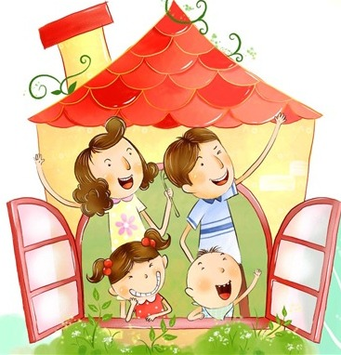
Конкурс театральных центров в МДОУ «Килачевский детский сад».

Slide 2
Разновозрастная группа раннего возраста.

Slide 3
Младшая группа

Slide 4
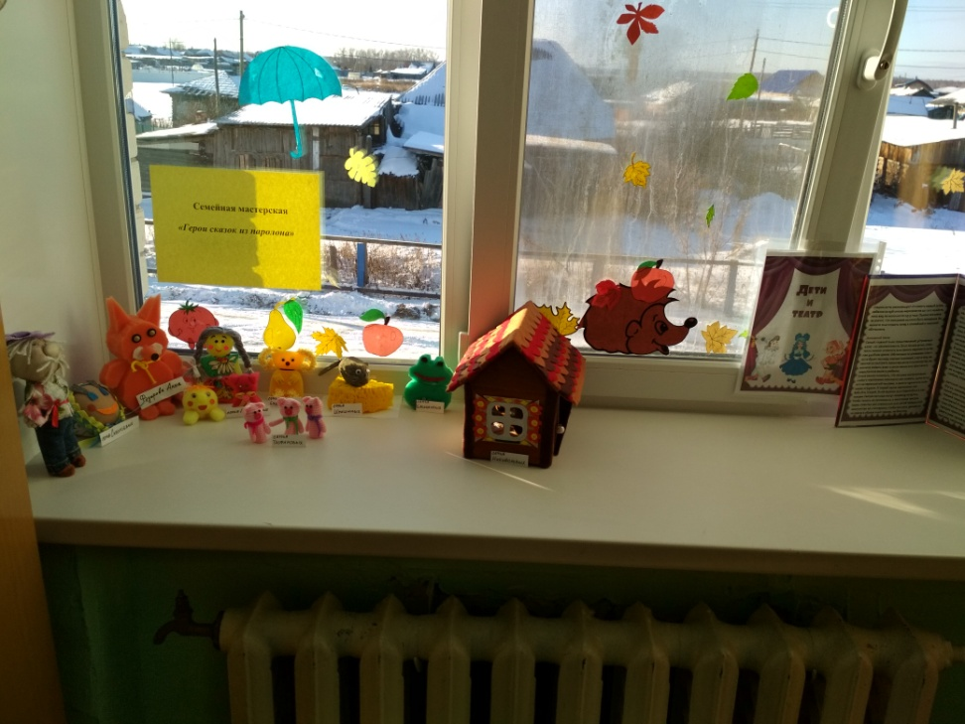
Средняя группа

Slide 5
Старшая группа

Slide 6
Подготовительная к школе группа

Slide 7
Музыкальный зал

Slide 8
СПОСИБО ЗА ВНИМАНИЕ

